Slide 1
201901766_이형섭_과제04
▶ 과제04_01 : 무수히 많은 해, 유일 해 & 해가 존재하지 않는 경우 3가지에 대한 가우스 소거법 Matlab 프로그램을 작성하고, p31 – 33 의 예를 적용하였을 때의 출력을 과제 ppt 에 첨부할 것.
▶ 과제04_02 : p31의 무한히 많은 해가 존재하는 경우의 행렬을 Matlab rref 에 입력하였을 출력되는 결과를 캡처하여 과제 ppt에 첨부할 것 (p39 참고).
▶ 과제04_03 : p36, p44, p45예제를 손으로 풀이하고 사진찍어 과제 ppt 에 첨부 할 것.

Slide 2
:: 과제 04_01_코드 ::
A=…………;
b=………..;
% n : 방정식의 개수 = 행의 개수
n=length(b);
% nb : 미지수의 개수 = 해의 개수 = 계수행렬 A의 길이
nb=length(A);
temp=[];
for i=1:n-1
for j=i+1:n
pivot_eq=A(j,i)/A(i,i);
for z=i+1:nb
A(j,z)=A(j,z)-pivot_eq*A(i,z);
end
b(j,1)=b(j,1)-pivot_eq*b(i,1);
end
end
A,b
A(n,nb)=round(A(n,nb),14);
b(n,1)=round(b(n,1),14);
A ,b
if((A(n,nb)==0 && b(n,1)==0) || nb>n)
disp 'Too many solutions'
end
if(A(n,nb)==0 && (b(n,1)~=0))
disp 'No solutions(입력인수를 다시 확인하시오)’
return
end
x=zeros(n,1);
x(n)= b(n)/A(n,n);
for i=n-1:-1:1
x(i,1)=b(i,1);
sum=0;
for j=i+1:n
sum=sum+A(i,j)*x(j,1);
end
x(i,1)=(x(i,1)-sum)/A(i,i);
end
x % 출력
무수히 많은 해인 경우 p.31
A=[3 2 2 -5;0.6 1.5 1.5 -5.4;1.2 -0.3 -0.3 2.4];
b=[8;2.7;2.1];
(왼쪽 코드 노란줄에 쓰시면 됩니다.)
2. 유일 해가 존재하는 경우 p.32
A=[-1 1 2;3 -1 1;-1 3 4];
b=[2;6;4];
(왼쪽 코드 노란줄에 쓰시면 됩니다.)
3. 해가 존재하지 않는 경우 p.33
A=[3 2 1;2 1 1;6 2 4];
b=[3;0;6];
(왼쪽 코드 노란줄에 쓰시면 됩니다.)

Slide 3
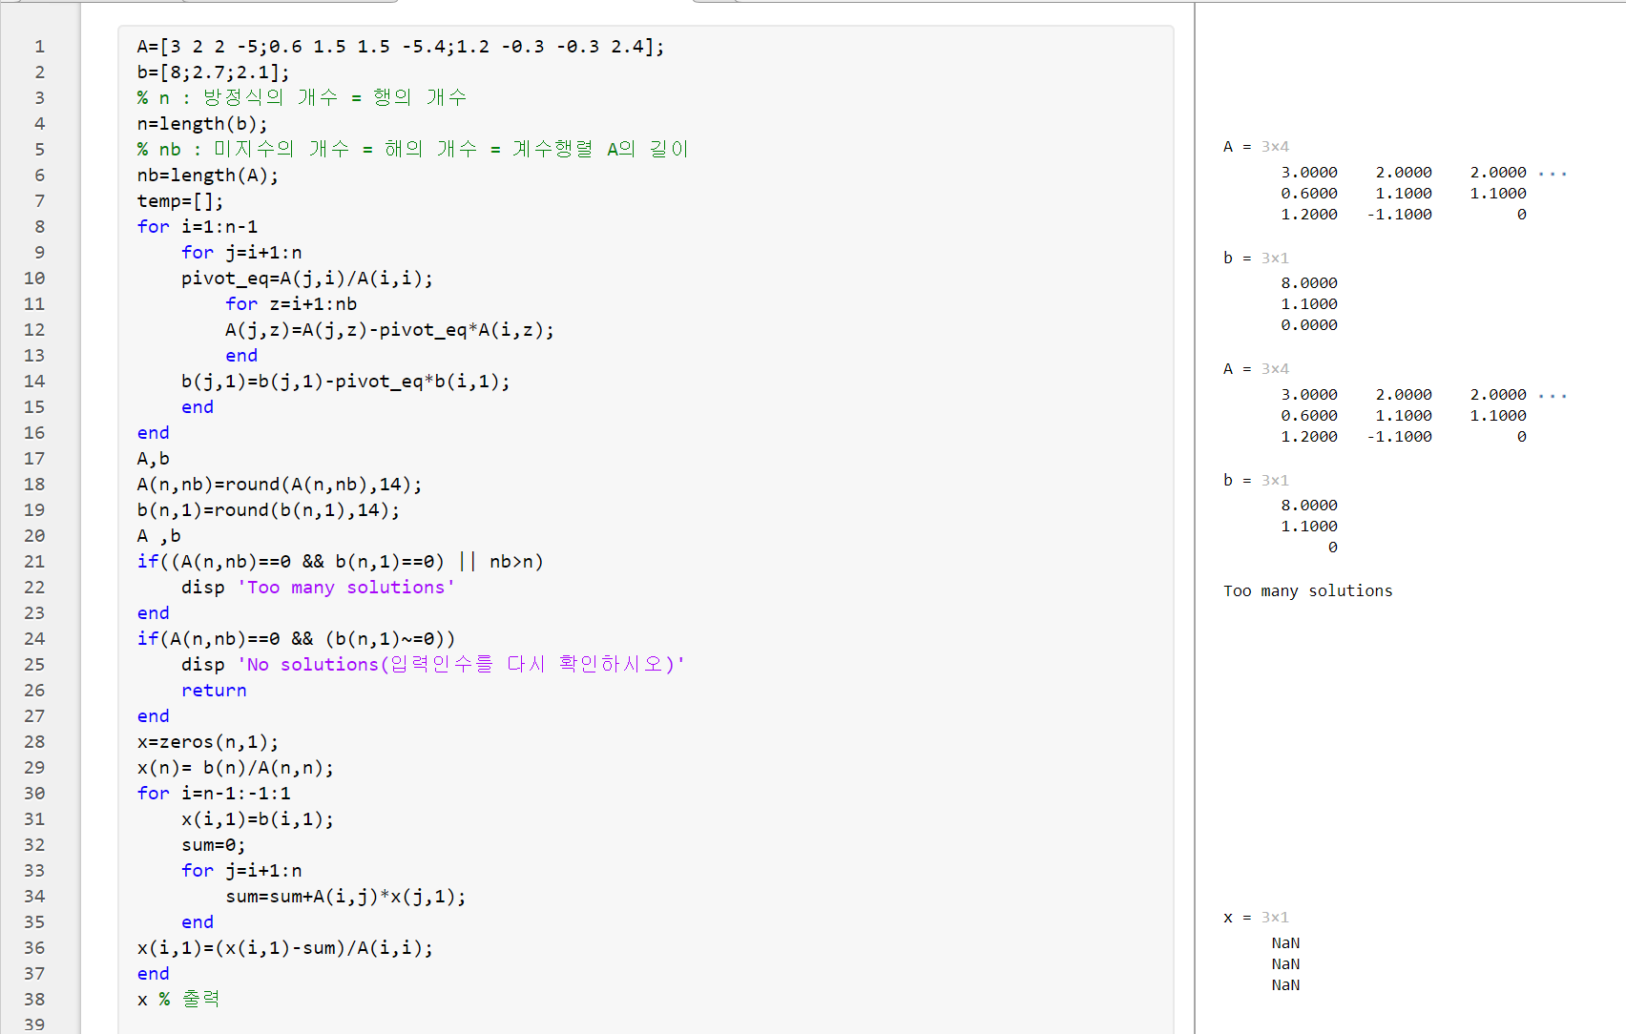
:: 과제 04_01_무수히 많은 해 ::
A=[3 2 2 -5;0.6 1.5 1.5 -5.4;1.2 -0.3 -0.3 2.4];
b=[8;2.7;2.1];
% n : 방정식의 개수 = 행의 개수
n=length(b);
% nb : 미지수의 개수 = 해의 개수 = 계수행렬 A의 길이
nb=length(A);
temp=[];
for i=1:n-1
for j=i+1:n
pivot_eq=A(j,i)/A(i,i);
for z=i+1:nb
A(j,z)=A(j,z)-pivot_eq*A(i,z);
end
b(j,1)=b(j,1)-pivot_eq*b(i,1);
end
end
A,b
A(n,nb)=round(A(n,nb),14);
b(n,1)=round(b(n,1),14);
A ,b
if((A(n,nb)==0 && b(n,1)==0) || nb>n)
disp 'Too many solutions'
end
if(A(n,nb)==0 && (b(n,1)~=0))
disp 'No solutions(입력인수를 다시 확인하시오)'
return
end
x=zeros(n,1);
x(n)= b(n)/A(n,n);
for i=n-1:-1:1
x(i,1)=b(i,1);
sum=0;
for j=i+1:n
sum=sum+A(i,j)*x(j,1);
end
x(i,1)=(x(i,1)-sum)/A(i,i);
end
x % 출력

Slide 4
:: 과제 04_01_추가된 코드 설명(1) ::
기존 Gauss Elimination 코드에서 추가된 점.
해가 무한한 경우 Too many solutions를 출력하기 위한 코드
해가 무한히 많은 경우, if 문을 사용하여 출력하기 위해
If문의 조건을 설정해야 한다.
교재를 참고하여 조건을 세웠다.
조건1) 첨가행렬의 마지막행의 모든 요소가 0인 경우.
조건2) 또는 미지수 개수(nb)가 방정식 개수(n)보다 많은 Under-determined의 경우
조건 1), 2)로 코드를 작성하였다.
if((A(n,nb)==0 && b(n,1)==0) || nb>n)
disp 'Too many solutions'
end

Slide 5
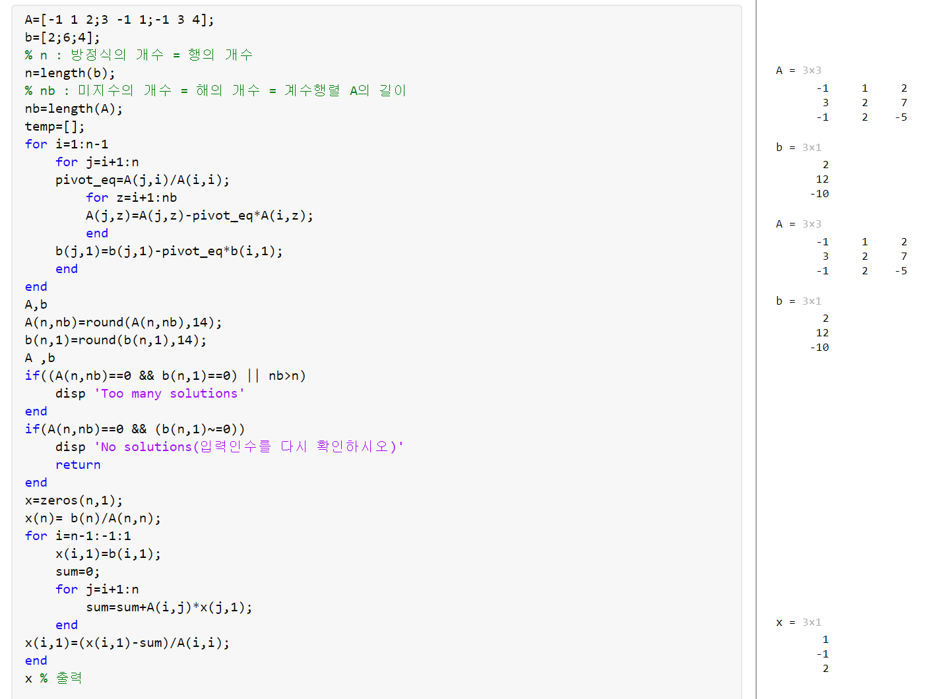
:: 과제 04_01_유일해 ::
A=[-1 1 2;3 -1 1;-1 3 4];
b=[2;6;4];
% n : 방정식의 개수 = 행의 개수
n=length(b);
% nb : 미지수의 개수 = 해의 개수 = 계수행렬 A의 길이
nb=length(A);
temp=[];
for i=1:n-1
for j=i+1:n
pivot_eq=A(j,i)/A(i,i);
for z=i+1:nb
A(j,z)=A(j,z)-pivot_eq*A(i,z);
end
b(j,1)=b(j,1)-pivot_eq*b(i,1);
end
end
A,b
A(n,nb)=round(A(n,nb),14);
b(n,1)=round(b(n,1),14);
A ,b
if((A(n,nb)==0 && b(n,1)==0) || nb>n)
disp 'Too many solutions'
end
if(A(n,nb)==0 && (b(n,1)~=0))
disp 'No solutions(입력인수를 다시 확인하시오)'
return
end
x=zeros(n,1);
x(n)= b(n)/A(n,n);
for i=n-1:-1:1
x(i,1)=b(i,1);
sum=0;
for j=i+1:n
sum=sum+A(i,j)*x(j,1);
end
x(i,1)=(x(i,1)-sum)/A(i,i);
end
x % 출력

Slide 6
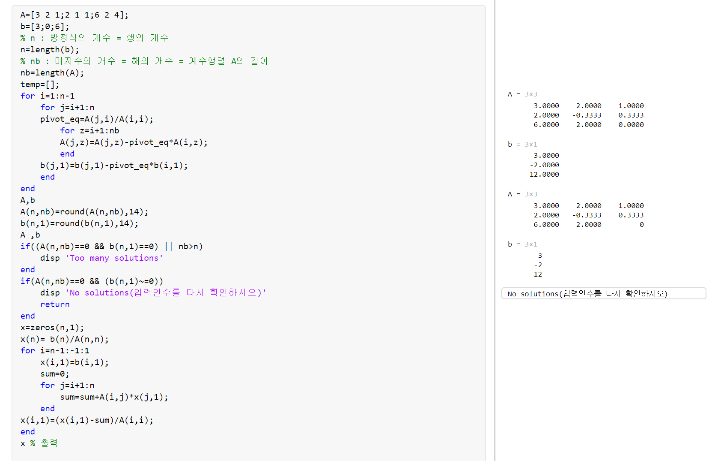
:: 과제 04_01_해가 존재하지 않는 경우 ::
A=[3 2 1;2 1 1;6 2 4];
b=[3;0;6];
% n : 방정식의 개수 = 행의 개수
n=length(b);
% nb : 미지수의 개수 = 해의 개수 = 계수행렬 A의 길이
nb=length(A);
temp=[];
for i=1:n-1
for j=i+1:n
pivot_eq=A(j,i)/A(i,i);
for z=i+1:nb
A(j,z)=A(j,z)-pivot_eq*A(i,z);
end
b(j,1)=b(j,1)-pivot_eq*b(i,1);
end
end
A,b
A(n,nb)=round(A(n,nb),14);
b(n,1)=round(b(n,1),14);
A ,b
if((A(n,nb)==0 && b(n,1)==0) || nb>n)
disp 'Too many solutions'
end
if(A(n,nb)==0 && (b(n,1)~=0))
disp 'No solutions(입력인수를 다시 확인하시오)'
return
end
x=zeros(n,1);
x(n)= b(n)/A(n,n);
for i=n-1:-1:1
x(i,1)=b(i,1);
sum=0;
for j=i+1:n
sum=sum+A(i,j)*x(j,1);
end
x(i,1)=(x(i,1)-sum)/A(i,i);
end
x % 출력

Slide 7
:: 과제 04_01_추가된 코드 설명(2) ::
기존 Gauss Elimination 코드에서 추가된 점.
2. 해가 없는 경우 “No solutions”를 출력하기 위한 코드
해가 없는 경우, if 문을 사용하여 출력하기 위해
If문의 조건을 설정해야 한다.
교재를 참고하여 조건을 세웠다.
조건1) 계수행렬의 마지막행의 모든 요소가 0인 경우.
조건2) 그리고 RHS가 있는 vector의 마지막 행이 0이 아닌 경우
위 조건들은 방정식이 성립하지 않아 해가 있을 수 없다.
조건 1), 2)로 코드를 작성하였다.
if(A(n,nb)==0 && (b(n,1)~=0))
disp 'No solutions(입력인수를 다시 확인하시오)’
return
end

Slide 8
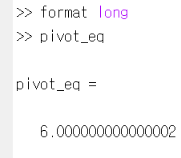
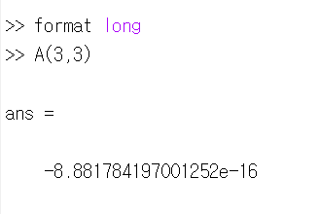
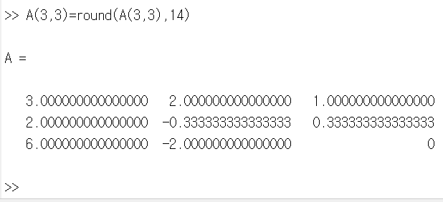
:: 과제 04_01_추가된 코드 설명(3) ::
기존 Gauss Elimination 코드에서 추가된 점.
3. 해가 없는 경우 “No solutions”를 출력하기 위한 코드
A(n,nb)=round(A(n,nb),14);
b(n,1)=round(b(n,1),14);
위의 두 줄을 추가한 이유? :
Matlab은 계산 정밀도(precision)가 매우 높아서
1/3 = 0.3333... 을 소숫점 16자리까지 계산해준다.
따라서 A(2,2)가 pivot계수가 될 때 pivot방정식은
A(3,2)/A(2,2)가 딱 6.0이 아니라 6.000000000000002가 된다.
(그림 참고)
그래서 교재와 같이 일반적인 계산을 하기에 precision이 매우 높기 때문에
방정식의 해가 없는 경우 A(3,2)와 A(3,3)은 0이 아니라 0의 근사치가 나오게 된다. (그림 참고)
하지만 우리가 하는 일반적인 계산은 위와 같은 아주 작은 오차를 줄여 0을 만들어도 문제가 없기 때문에 0 근사치를 0으로 만들되,
오차가 거의 없도록 소숫점 14번째 자리에서 반올림(round함수 이용)을 한 것이다. (그림 참고)

Slide 9
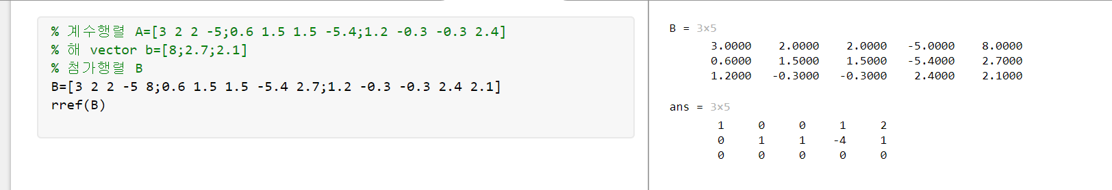
:: 과제 04_02:: p.31의 무한히 많은 해가 존재하는 경우의 행렬을 Matlab rref 에 입력하였을 때 출력되는 결과를 캡처

Slide 10
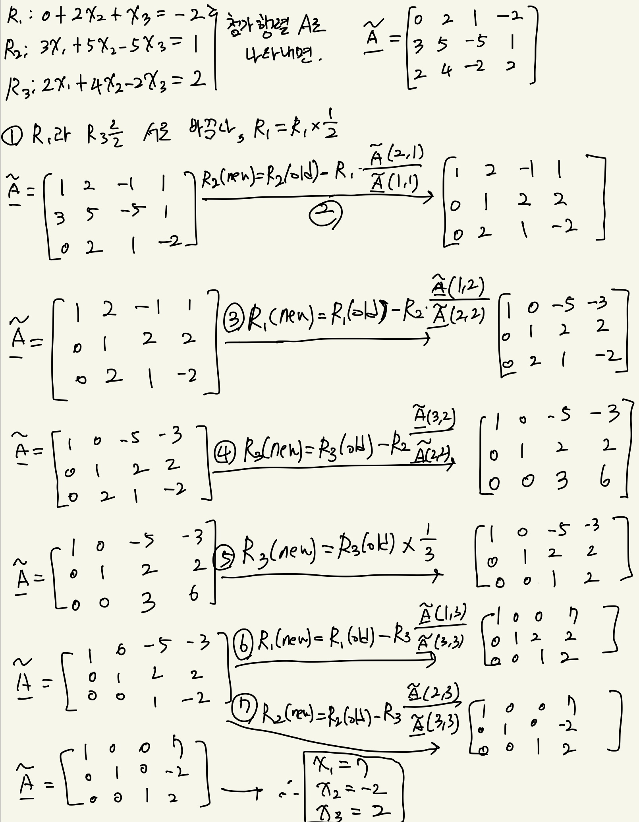
:: 과제 04_03_p36 ::

Slide 11
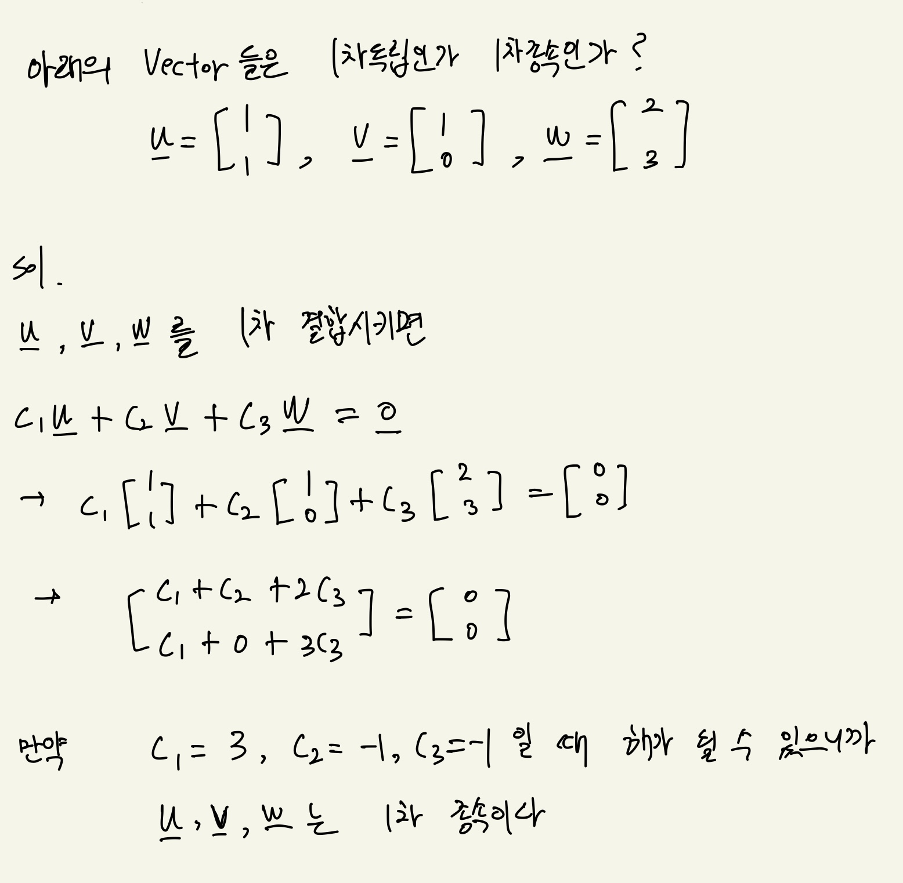
:: 과제 04_03_p44 ::

Slide 12
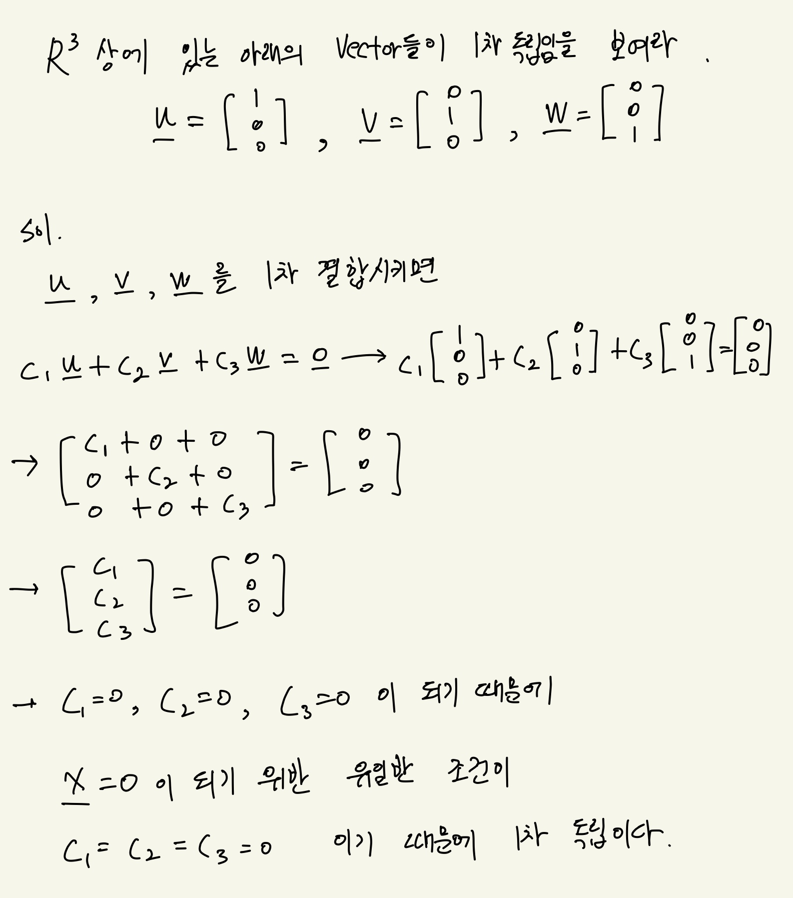
:: 과제 04_03_p45 ::

